Slide 1


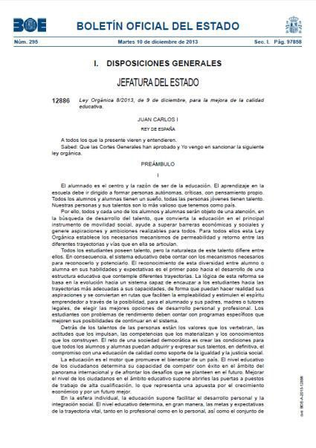
Ignacio Javier Achútegui Hernández
“Programación de aula: programar, enseñar y evaluar por competencias”
Ley Orgánica 8/2013, de 9 de diciembre, (BOE del 10 diciembre) para la Mejora de la Calidad Educativa

Slide 2

LOMCE
CARACTERÍSTICAS PRINCIPALES
Pruebas externas: individualizadas en 3º y 6º de Primaria y de evaluación final en 4º de
ESO y Bachillerato
Desaparece la P AEU
ESO se divide en dos ciclos: Primer ciclo: 1º- 3º Segundo ciclo: 4º de ESO.
Dos opciones en 4º de la ESO
Programa de Mejora del Aprendizaje y del Rendimiento en 2º y 3º de ESO
Nuevo diseño curricular en Primaria, Secundaria y Bachillerato: Asignaturas troncales,
específicas y de libre configuración autonómica
Obligatoriedad de ofrecer enseñanzas en castellano.
Religión y alternativa: evaluable y computable
Formación Profesional: FP Básica, que permite el acceso desde la FP Básica a Ciclos de Grado Medio y desde éstos a la FP de Grado Superior .
FP Dual
Más competencia para el Director, menos para el Consejo Escolar
Se reconoce al profesorado la autoridad docente
IES con especialización curricular
La Educación Infantil queda como figura en la LOE
Evaluación: continua y global en Primaria, continua, formativa e integradora en Secundaria y continua y diferenciada en Bachillerato
Competencias clave y estándares de aprendizaje. En la LOE ya había competencias básicas.

Slide 3
LOMCE
OBJETIVOS E INCIDENCIA
Objetivos
Ámbitos de mayor incidencia de la LOMCE
Modernización de la FP.
TIC como pieza fundamental para producir el cambio metodológico que lleve a conseguir el objetivo de mejora de la calidad educativa y el aprendizaje a lo largo de la vida.
Reducir la tasa del abandono escolar
temprano
Mejorar los resultados educativos de acuerdo con criterios internacionales, tanto en la tasa comparativa de alumnado excelente como en la de titulados en la ESO
Mejorar la empleabilidad
•
El fomento redoblando conseguir que desenvuelvan comprensión
del plurilingüísmo, esfuerzos para
Estimular el espíritu emprendedor estudiantes
Mayor autonomía de centros
•
de los
los estudiantes se con
oral
fluidez con
El refuerzo de la capacidad de gestión de la
dirección de los centros
Las evaluaciones externas de fin de etapa
La racionalización de la oferta educativa y la flexibilización de las trayectorias educativas
y lectora y
expresión oral y escrita en al menos en una primera lengua extranjera y apostar por la incorporación curricular de una segunda lengua extranjera.

Slide 4

PROMOCIÓN ESO
ESO
Art 28 LOE y Art. 22 RD 1105/2014
Colegiada por el conjunto de profesores del alumno, atendiendo al logro de los objetivos y al grado de adquisición de las competencias correspondientes
Si han superado todas la materias.
Repetirán curso si tiene evaluación negativa en tres materias o en Lengua Castellana y Literatura y Matemáticas de forma simultánea. Sólo se podrá repetir una vez por curso y dos veces dentro de la etapa. Excepcionalmente, podrá repetir una segunda vez en cuarto si no ha repetido durante la etapa.
Excepcionalmente promocionará con 3 materias si:
  No coinciden Lengua y Matemáticas.
  El equipo docente considera que la evaluación negativa no impide al alumno seguir con éxito el curso siguiente, tiene expectativas favorables de recuperación y la promoción beneficiará su evolución académica. Criterios en P.C. y consideración de estándares de aprendizaje básicos.
  Se aplicarán al alumno y alumna medidas de atención educativa.

Slide 5

LOMCE
PROFESORADO
Funciones del profesorado
Programación y enseñanza
Evaluación
Tutoría
Orientación educativa, académica y profesional
Atención al desarrollo intelectual, afectivo, psicomotriz, social y moral del alumnado
Promoción, organización y participación en las actividades complementarias. Desarrollo de actividades en: respeto, tolerancia, participación y valores de la ciudadanía democrática
Información sobre proceso y orientación del aprendizaje
Coordinación de las actividades docentes, de gestión y de dirección encomendadas. Participación en la actividad general del centro.
Participación en los planes de evaluación
Investigación, experimentación y mejora de los procesos de enseñanza
Colaboración y trabajo en equipo
Se reconoce al profesorado el ser autoridad docente en su función, lo que significa
presunción de veracidad en sus declaraciones (iuris tantum)

Slide 6
LOMCE
NORMATIVA DE REFERENCIA
Ley Orgánica 8/2013, de 9 de diciembre, para la mejora de la calidad educativa.
Ley Orgánica 2/2006, de 3 de mayo, de Educación.
Real Decreto 126/2014, de 28 de febrero, por el que se establece el currículo básico de la Educación Primaria.
Real Decreto 1105/2014, de 26 de diciembre, por el que se establece el currículo básico de la Educación Secundaria Obligatoria y del Bachillerato.
ORDEN EDU/519/2014, de 17 de junio, por la que se establece el currículo y se regula la implantación, evaluación y desarrollo de la educación primaria en la Comunidad de Castilla y León.
ORDEN EDU/362/2015, de 4 de mayo, por la que se establece el currículo y se regula la implantación, evaluación y desarrollo de la educación secundaria obligatoria en la Comunidad de Castilla y León.
ORDEN EDU/363/2015, de 4 de mayo, por la que se establece el currículo y se regula la implantación, evaluación y desarrollo del bachillerato en la Comunidad de Castilla y León.
Además
DECRETO 23/2014, de 12 de junio, por el que se establece el marco del gobierno y autonomía de los centros docentes sostenidos con fondos públicos, que impartan enseñanzas no universitarias en la Comunidad de Castilla y León

Slide 7




PROCESO DE DESARROLLO CURRICULAR
PROPUESTA CURRICULAR
PROGRAMACIÓN DIDÁCTICA
PROGRAMACIÓN DE
AULA

Slide 8
ESO y BACH
CURRÍCULO Y ORGANIZACIÓN
Currículo (Art. 2 RD 1105/2014)
Se entiende por currículo la regulación de los elementos que determinan los procesos de enseñanza y aprendizaje para cada una de las enseñanzas.
El currículo estará integrado por los siguientes elementos:
a) Los objetivos de cada enseñanza y etapa educativa.
b) Las competencias, o capacidades para aplicar de forma integrada los contenidos propios de cada enseñanza y etapa educativa, con el fin de lograr la realización adecuada de actividades y la resolución eficaz de problemas complejos.
c) Los contenidos, o conjuntos de conocimientos, habilidades, destrezas y actitudes que contribuyen al logro de los objetivos de cada enseñanza y etapa educativa y a la adquisición de competencias.
Los contenidos se ordenan en asignaturas, que se clasifican en materias, ámbitos, áreas y módulos en función de las enseñanzas, las etapas educativas o los programas en que participen los alumnos y alumnas.
d) La metodología didáctica, que comprende tanto la descripción de las prácticas
docentes como la organización del trabajo de los docentes.
e) Los estándares y resultados de aprendizaje evaluables.
f) Los criterios de evaluación del grado de adquisición de las competencias y del logro de los objetivos de cada enseñanza y etapa educativa.

Slide 9
COMPETENCIAS DEL CURRÍCULO Y ELEMENTOS
ESO y BACH
TRANSVERSALES
Real Decreto 1105/2014 (art. 2.2)
2. A efectos del presente real decreto, las competencias del currículo serán las siguientes:
Comunicación lingüística.
Competencia matemática y competencias básicas en ciencia y tecnología.
Competencia digital.
Aprender a aprender.
Competencias sociales y cívicas.
Sentido de iniciativa y espíritu emprendedor.
Conciencia y expresiones culturales.
COMPETENCIAS
ORDEN ECD 65/2015
Establece relaciones entre competencias, contenidos y criterios de evaluación.
Artículo 5. Las competencias clave en el currículo: perfil competencial.
Artículo 7. La evaluación de las competencias clave.
ANEXO I: Descripción de las
competencias clave
ANEXO II: Estrategias metodológicas
Se potenciará el desarrollo de las competencias Comunicación lingüística, Competencia matemática y competencias básicas en ciencia y tecnología.
ELEMENTOS TRANSVERSALES
Real Decreto 1105/2014 (art. 6)
ESO: la comprensión lectora, la expresión oral y escrita, la comunicación audiovisual, las Tecnologías de la Información y la Comunicación, el emprendimiento y la educación cívica y constitucional.
Las aministraciones educativas: educación vial, actividad física, …
Los currículos: desarrollo sostenible, espíritu emprendedor

Slide 10
ELEMENTOS DE LA PROPUESTA CURRICULAR
Adecuación y concreción de los objetivos de la educación secundaria obligatoria de acuerdo con lo establecido en el proyecto educativo.
Contenidos, criterios de evaluación y estándares de aprendizaje evaluables correspondientes a cada materia y curso, desarrollando y complementando los establecidos en los Anexos I.B, I.C y I.D de esta orden.
Decisiones de carácter general sobre métodos pedagógicos y didácticos.
Criterios para el agrupamiento del alumnado, así como para la organización y horarios de curso.
Criterios de selección de materiales de desarrollo curricular.
Criterios generales de evaluación de los aprendizajes del alumnado, teniendo en cuenta las adaptaciones realizadas para el alumnado con necesidades educativas especiales.
Criterios de promoción del alumnado en el marco de lo establecido en el
artículo 36 de esta orden.
Criterios generales para la atención de las actividades de evaluación y recuperación de los alumnos con materias pendientes de otros cursos.
Orientaciones para incorporar los elementos transversales establecidos en el artículo 6 del Real Decreto 1105/2014, de 26 de diciembre.
Programaciones didácticas de materia y curso.
Criterios y procedimientos para la evaluación anual de la propuesta curricular.

Slide 11
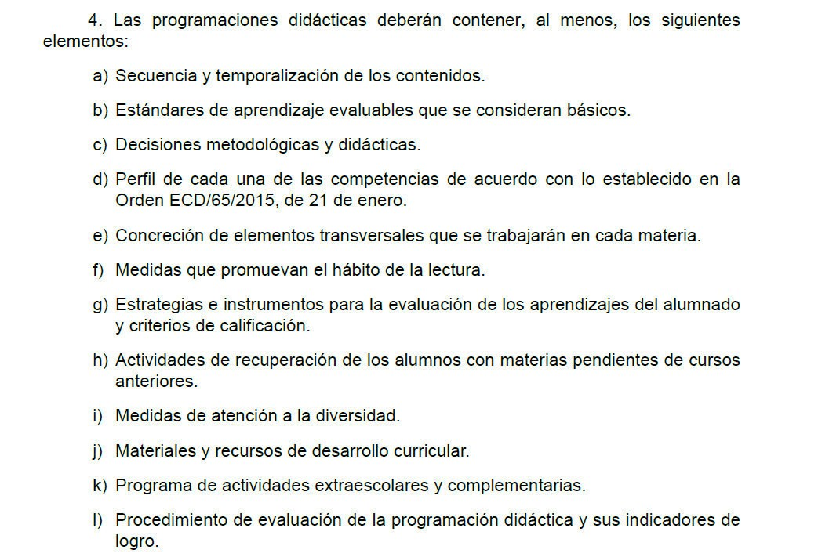
ELEMENTOS DE LA PROGRAMACIÓN
El artículo 18 de la ORDEN EDU/362/2015 de Castilla y León, regula los elementos que debe contener una Programación Didáctica en la Educación Secundaria.

Slide 12


CURRÍCULO Y COMPETENCIAS
LOE
LOMCE
La combinación integrada de conocimientos, destrezas, habilidades, actitudes y valores adecuados al contexto que todo el alumnado que cursa la Educación Básica precisa y debe alcanzar para su realización y desarrollo personal así como para la ciudadanía activa y la integración social.
(Anexo. R.D. Enseñanzas
Mínimas-LOE)
Las competencias, o capacidades para aplicar de forma integrada los contenidos propios de cada enseñanza y etapa educativa, con el fin de lograr la realización adecuada de actividades y la resolución eficaz de problemas complejos.
LOMCE

Slide 13
COMPETENCIAS CLAVE
Comunicación
lingüística
Competencia matemática y competencias básicas en ciencia y tecnología
Competencia
digital
Aprender a
aprender
Competencias sociales y cívicas
Sentido de iniciativa y espíritu emprendedor
Conciencia y expresiones culturales

Slide 14
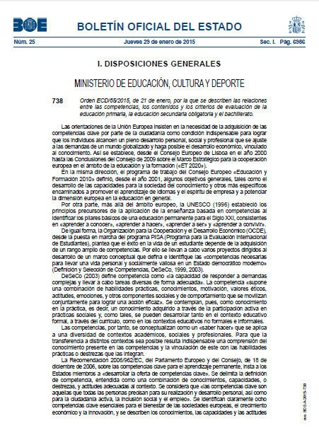
INTEGRACIÓN DE LAS COMPETENCIAS EN EL CURRÍCULO
Orden ECD/65/2015, de 21 de enero, por la que se describen las relaciones entre las competencias, los contenidos y los criterios de evaluación de la educación primaria, la educación secundaria y el bachillerato
ARTICULADO:
  Objeto.
  Competencias clave en el currículo y relación con los demás elementos del currículo.
  Estrategias metodológicas para trabajar por competencias en el aula.
  La evaluación de las competencias clave.
Anexo I. Descripción de las competencias clave
Anexo II. Orientaciones para facilitar el desarrollo de estrategias metodológicas

Slide 15





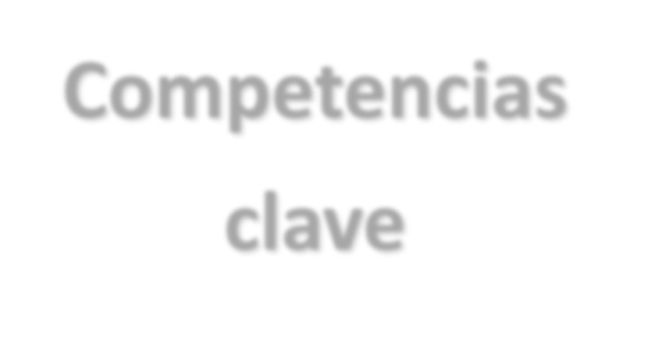










INTEGRACIÓN DE LAS COMPETENCIAS EN EL DÍA A DÍA
Programación docente
Competencias
clave
Gestión del aula
Evaluación educativa

Slide 16












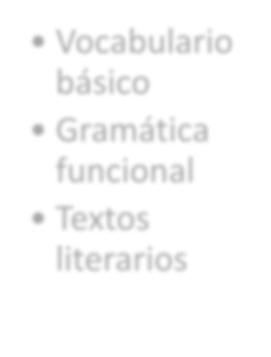
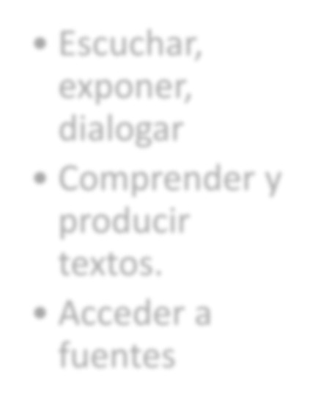
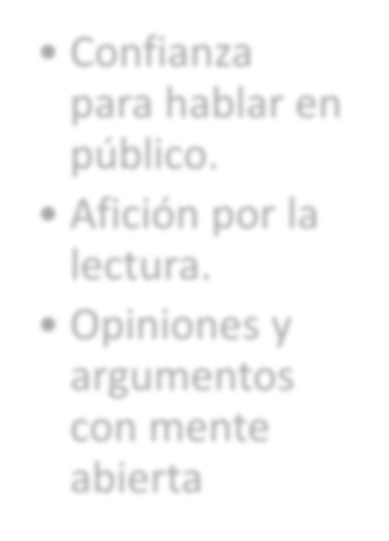

COMPETENCIAS CLAVE Y CONTENIDOS
Art. 7.3 Orden ECD 65/2015 La evaluación del grado de adquisición de las competencias debe estar integrada con la evaluación de los contenidos, en la medida en que ser competente supone movilizar los conocimientos, habilidades, actitudes y valores para dar respuesta a las situaciones planteadas, dotar de funcionalidad a los aprendizajes y aplicar lo que se aprende desde un planteamiento integrador.
Conocimientos
Procedimientos
Valores
Escuchar, exponer, dialogar
Comprender y producir textos.
Acceder a fuentes
Confianza para hablar en público.
Afición por la lectura.
Opiniones y argumentos con mente abierta
Vocabulario básico
Gramática funcional
Textos
literarios

Slide 17

CONCEPTO DE ESTÁNDARES DE APRENDIZAJE
Título I. LOMCE:
Los estándares de aprendizaje son:
Concreciones de los criterios de evaluación que permiten definir los resultados de los aprendizajes y concretan mediante acciones lo que el alumno debe saber y saber hacer en cada asignatura. Deben permitir graduar el rendimiento o logro alcanzado. Tienen que ser observables, medibles y evaluables ya que contribuyen y facilitan el diseño de pruebas estandarizadas y comparables.

Slide 18


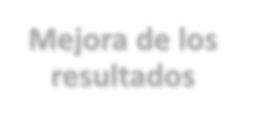













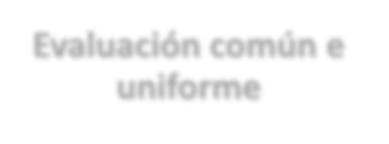









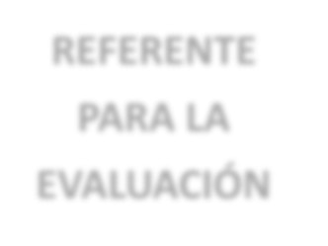





EVALUACIÓN INTEGRADORA
Mejora de los resultados
OBJETIVO
Transparencia
Evaluación común e uniforme
ESTÁNDAR
Asignaturas
REFERENTE PARA LA EVALUACIÓN
Competencias Clave

Slide 19
CARACTERÍSTICAS
Observables.
Evaluables.
Medibles.
Públicos.
Claros, precisos y breves.
Conseguidos por todos los alumnos y alumnas.

Slide 20




ELEMENTOS DEL ESTÁNDAR
APRENDIZAJE
CONTEXTO
ACCIÓN
1.1.Comunica verbalmente de forma razonada el proceso seguido en la resolución de un problema de matemáticas en contextos de la realidad
2.1. Comenta la pirámide actual de población española y la compara con alguna de un periodo anterior o de previsiones futuras

Slide 21
ADEMÁS
Art. 32.3 Orden EDU 362.
Sin perjucio de que la evaluación deba contemplar la totalidad de los estándares de cada materia, el equipo docente tendrá en especial
consideración aquellos que se consideren básicos. Se recomienda que los estándares básicos sean el 50% del total aproximadamente.
Los estándares de aprendizaje evaluables no solo se refieren a aquellos aprendizajes básicos o esenciales que deben ser alcanzados por todo el alumnado sino que también permiten establecer los diferentes niveles de desarrollo de los aprendizajes que son logrados por los alumnos y alumnas según sus propias capacidades

Slide 22
ORIENTACIONES PARA LA SELECCIÓN DE LOS BÁSICOS
Que no sean coyunturales.
Que se repitan en otras materias (puede haber matices)
Que se consideren imprescindibles para
continuar aprendiendo.
Verbos como conocer, identificar, clasificar, describir (primer nivel de razonamiento), frente a otros como reflexionar, criticar, formular hipótesis…
Que su valoración pueda ser dicotómica Adquirido/No adquirido.

Slide 23

EJEMPLO
FÍSICA Y QUÍMICA 3º ESO
Bloque 1. La Actividad científica
4.1. Identifica material e instrumentos básicos de laboratorio y conoce su forma de utilización para la realización de experiencias respetando las normas de seguridad e identificando actitudes y medidas de actuación preventivas
5.1. Propone el desarrollo de un experimento sencillo que permita comprobar experimentalmente el efecto de la concentración de los reactivos en la velocidad de formación de los productos de una reacción química, justificando este efecto en términos de la teoría de colisiones.

Slide 24
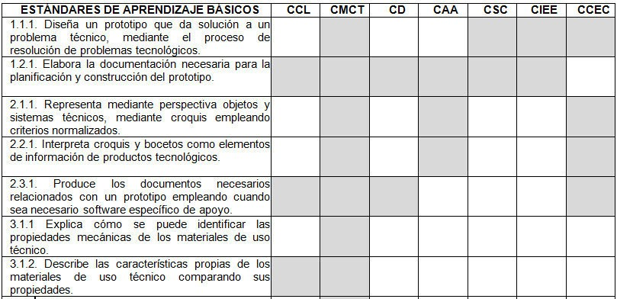
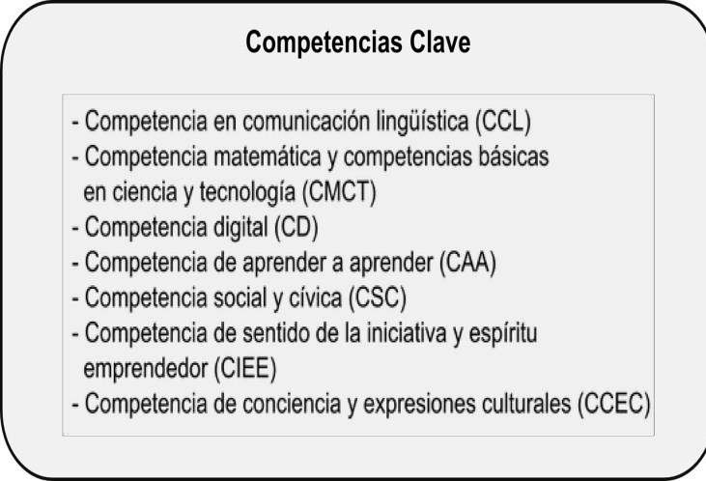
PERFIL DE LAS COMPETENCIAS

Slide 25
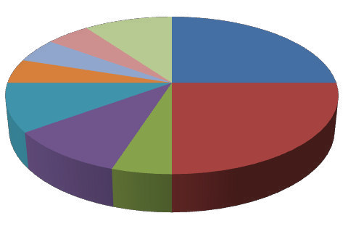
PERFIL DE LA COMPETENCIA
COMUNICACIÓN LINGÜÍSTICA
Lengua y Literatura Inglés Matemáticas
C. Sociales
C. Naturales Ed. Física Ed. Artística
Religión/Valores Francés

Slide 26
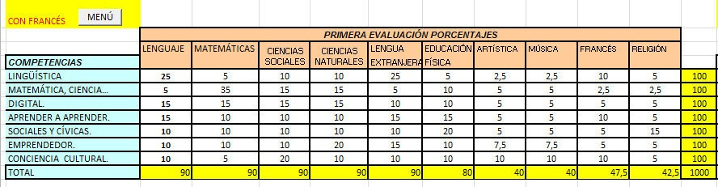
PERFIL DE LA ASIGNATURA
Relación de los estándares de aprendizaje de cada área o materia con las diferentes competencias clave
Este perfil permitirá identificar aquellas competencias que se desarrollan a través de cada área o materia
Ponderación de los estándares con las materias y las
diferentes asignaturas

Slide 27

AIE
ASESORAMIENTO: DOBLE POSIBILIDAD
PROPUESTA CURRICULAR
a) Adecuación y concreción de los objetivos generales de la educación primaria al contexto socioeconómico y cultural del centro y a las características del alumnado, teniendo en
PROGRAMACIÓN DIDÁCTICA
a) Secuencia y temporalización de los contenidos.
cuenta lo establecido en el proyecto educativo.
b) Perfil de cada una de las competencias o relación entre los estándares de aprendizaje evaluables de las diferentes áreas y cada una de las competencias. La
b) Los contenidos, criterios de evaluación y estándares de
aprendizaje evaluables correspondientes a cada área y
curso, desarrollando y complementando los establecidos en
los Anexos I.B y I.C.
elaboración de estos perfiles de las competencias clave facilitará su evaluación.
La concreción de elementos transversales que se trabajarán en cada área.
Las estrategias e instrumentos para la evaluación de los aprendizajes del alumnado.
Criterios de evaluación y calificación.
Decisiones metodológicas y didácticas.
Procedimiento de elaboración y evaluación de las
adaptaciones curriculares.
Materiales y recursos de desarrollo curricular.
i) Programa de actividades extraescolares y complementarias.
j) Procedimiento de evaluación de la programación didáctica y sus indicadores de logro.
Decisiones de carácter general sobre métodos pedagógicos y didácticos propios del centro para la etapa.
Criterios para el agrupamiento del alumnado, así como para la organización y horarios de las actividades.
Criterios de selección de materiales de desarrollo
curricular
Criterios generales de evaluación de los aprendizajes del alumnado
Criterios sobre promoción del alumnado, en el marco de lo establecido en el artículo 32 de esta orden, y para realizar la necesaria información a las familias.
Orientaciones para incorporar el desarrollo de las competencias, a través de los aspectos didácticos y metodológicos de las distintas áreas, y de la organización y funcionamiento del centro.
Orientaciones para incorporar los elementos transversales establecidos en el artículo 10 del Real Decreto 126/2014, de 28 de febrero, por el que se establece el currículo básico de la Educación Primaria, a través del desarrollo del currículo, y de la organización y el funcionamiento del centro.
Criterios y procedimientos para la evaluación anual de la propuesta curricular.
k) Las programaciones didácticas de los diferentes cursos.

Slide 28
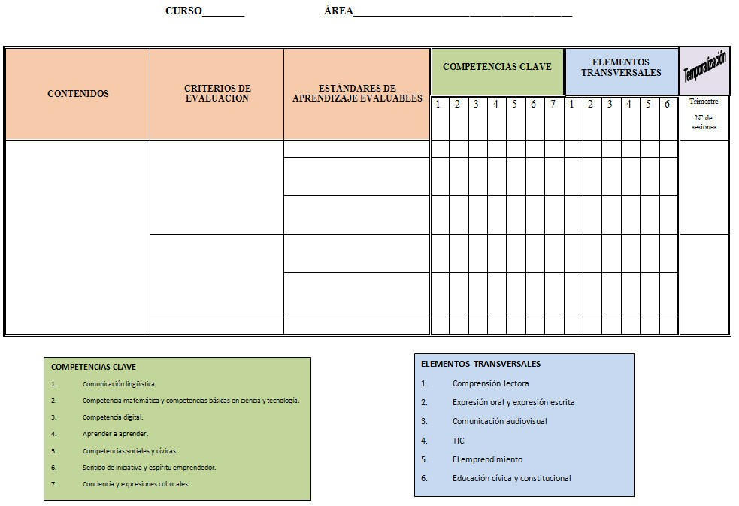
ASESORAMIENTO
AIE

Slide 29
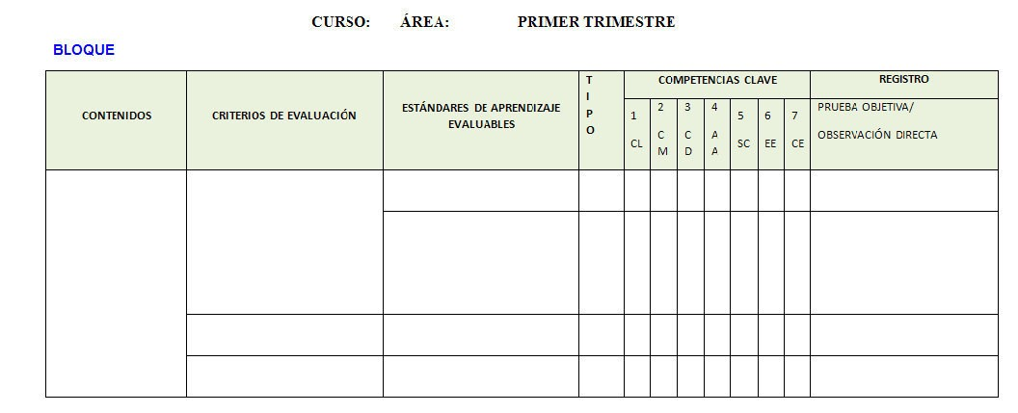
TAREA: ELABORAMOS UN EJEMPLO
Materiales:
Orden de implantación
Tabla para cumplimentar

Slide 30




TAREA 1: ELABORAMOS UN EJEMPLO
Tarea 1.1: Programación didáctica trimestre.
  Currículo ESO (Orden 362/2015).
  Currículo Bachillerato (Orden EDU 363/2015).
Tarea 1.2: Perfil de la materia.

Slide 31

TAREA 2: Programación de aula: DEFINICIÓN Y MODELO
Una programación de aula es el conjunto de acciones de planificación y desarrollo mediante las cuales se transforman las intenciones educativas más generales en propuestas didácticas concretas, referidas a un grupo de alumnos específico para una ciclo o curso determinado, que permitan alcanzar los objetivos previstos en cada grupo, atendiendo a la diversidad de los alumnos. Constituye el tercer nivel de concreción curricular.
Tarea 2: Programación de aula: Unidad didáctica.

Slide 32

TAREA 3: Programación de aula: DEFINICIÓN Y MODELO
Una programación de aula es el conjunto de acciones de planificación y desarrollo mediante las cuales se transforman las intenciones educativas más generales en propuestas didácticas concretas, referidas a un grupo de alumnos específico para una ciclo o curso determinado, que permitan alcanzar los objetivos previstos en cada grupo, atendiendo a la diversidad de los alumnos. Constituye el tercer nivel de concreción curricular.
Tarea 3: Programación de aula: Sesión específica.

Slide 33
EVALUACIÓN
Decid, por favor, si estas siete afirmaciones son o no son correctas...

Slide 34

AFIRMACIÓN 1
La evaluación actual se enfoca a la calificación...
(su resultado es una nota, no una orientación...)

Slide 35

AFIRMACIÓN 2
La evaluación actual tiene mucho de azarosa...
(qué profesorado tengas, qué preguntas te caigan...)

Slide 36
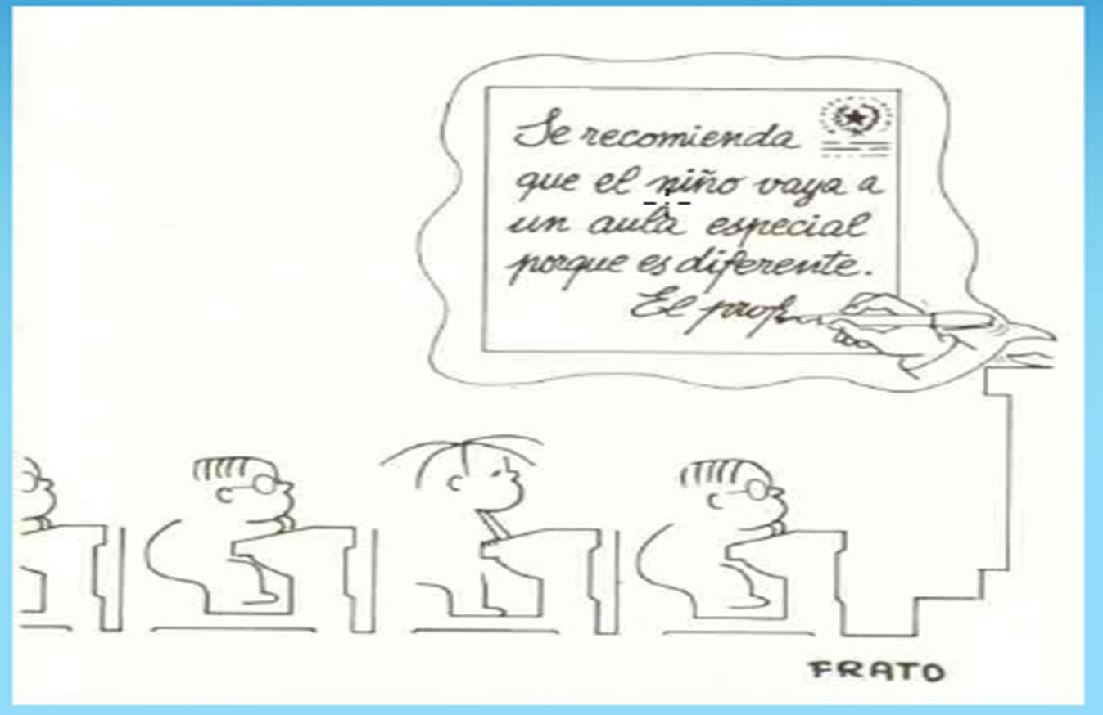
AFIRMACIÓN 3
La evaluación actual se usa para clasificar a la gente...
(una gran parte de su vida... incluso toda...)

Slide 37


AFIRMACIÓN 4
La evaluación actual tiene mucho de punitiva...
(“si sigues con esa actitud te pongo un cero...")
La evaluación actual es una relación de poder...
(se usa para mantener el control...)

Slide 38
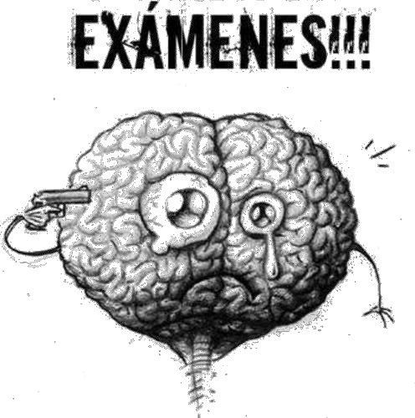
AFIRMACIÓN 5
La evaluación actual es muy estresante...
(no te juegas aprender sino, a veces, media vida...)

Slide 39
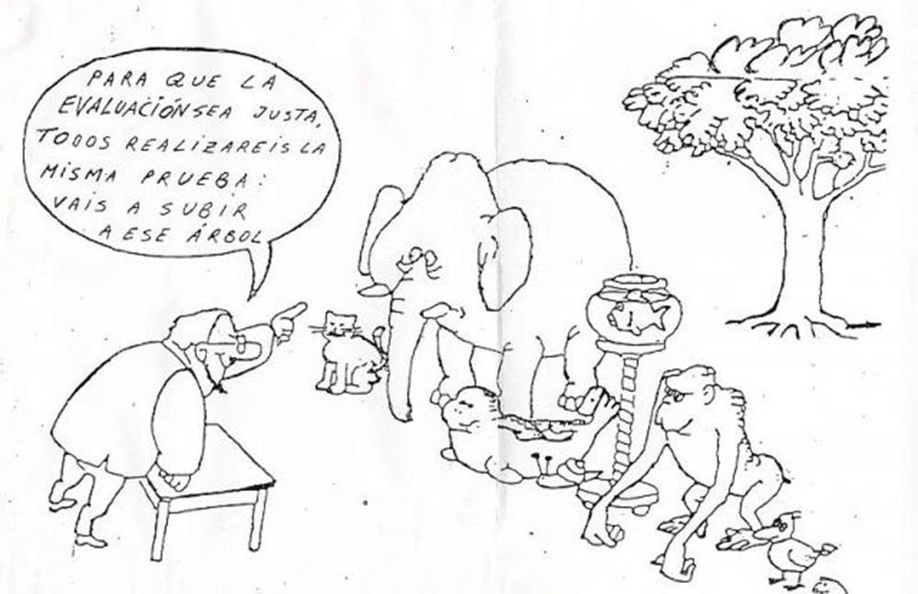

AFIRMACIÓN 6
Cataloga con números iguales realidades distintas...
(compara lo incomparable...)

Slide 40


AFIRMACIÓN 7
Compara el aprendizaje del alumnado con el #librodetexto...
(que ha sustituido a la ley como referente; el digital también...)

Slide 41
CONCLUSIÓN
TODOS COMPARTIMOS
La cuestión esencial no es averiguar quiénes son capaces de hacer las cosas bien y quiénes no, sino lograr que la gran mayoría consiga hacerlas bien.
Lo importante no es seleccionar a los mejores, sino ser capaz de proporcionar a cada uno la ayuda que necesita para seguir aprendiendo.
El profesor ha de considerarse corresponsable del resultado de su alumno, no puede situarse frente a ellos, sino con ellos.

Slide 42
LA EVALUACIÓN EN LA LOMCE
Artículo 36. Evaluación y promoción.
  1. La evaluación del aprendizaje de los alumnos será continua y diferenciada según las distintas materias. El profesor de cada materia decidirá, al término del curso, si el alumno ha logrado los objetivos de cada curso y alcanzado el adecuado grado de adquisición de las competencias correspondientes

Slide 43
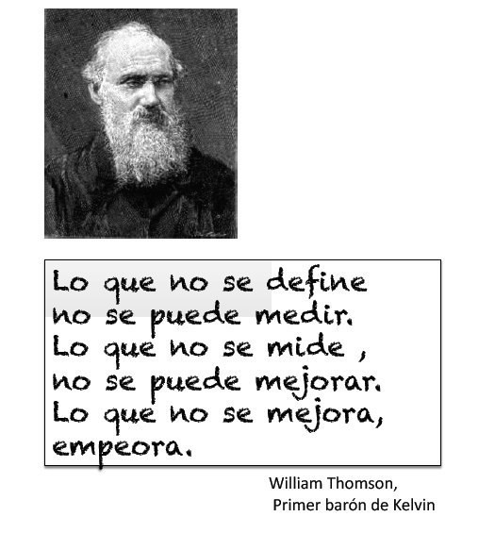
¿A QUIÉN VOY A EVALUAR?
¿QUÉ VOY A EVALUAR?

Slide 44



ALINEAMIENTO CONSTRUCTIVO
OBJETIVOS DEL ALUMNO
Aprobar
OBJETIVOS DEL PROFESOR
Consecución de Objetivos
Desarrollo de Competencias Clave
EVALUACIÓN
Que recuerden contenidos
EVALUACIÓN

Slide 45
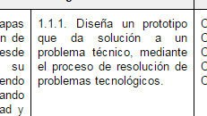
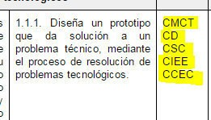
LA EVALUACIÓN DE LOS ESTÁNDARES
La evaluación de los estándares es más complicada de lo que en un principio podría parecer, debido entre otras cosas...
a. En ocasiones el propio estándar implica llevar al aula procesos de aprendizaje complejos.
b. No solo debemos evaluar el estándar de aprendizaje, sino que además debemos averiguar en qué grado el alumnado ha adquirido cada una de las competencias clave que hemos asociado a cada estándar.

Slide 46
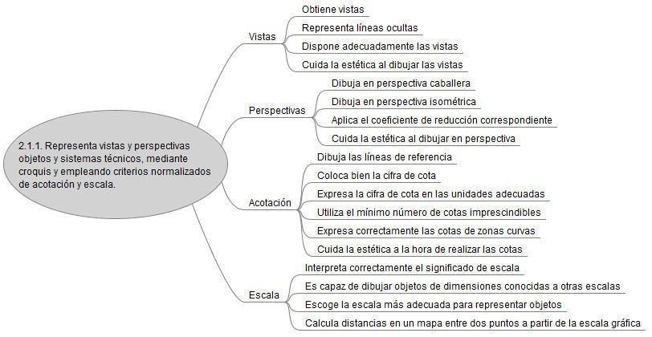
LA EVALUACIÓN DE LOS ESTÁNDARES
c. En contra de lo que la legislación educativa establece al afirmar que los estándares de aprendizaje son los elementos de mayor concreción. En muchos casos son tan generales que se hace necesario desglosar dichos estándares en distintos ítems de observación.

Slide 47

EVALUACIÓN EN COMPETENCIAS CLAVE EN EL IES SAN LEONARDO
CURSO 2021/2022

Slide 48
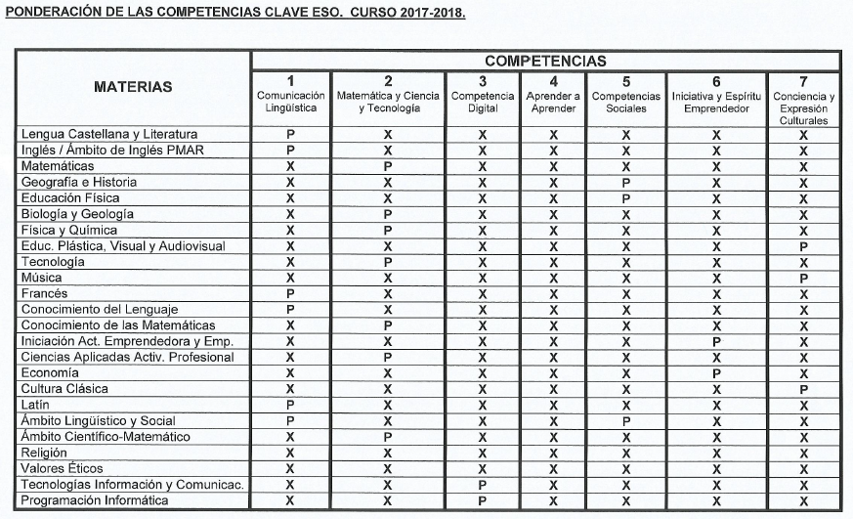

Slide 49
¿CÓMO PONDERAR?
PARA LAS COMPETENCIAS QUE TENGAN UNA P. (MAYOR CAPACIDAD DE DECISIÓN).
4: COMPETENCIA SUPERADA.
1: COMPETENCIA NO CONSEGUIDA EN ABSOLUTO.
2: COMPETENCIA NO CONSEGUIDA CON CLARIDAD.
3: COMPETENCIA CASI CONSEGUIDA.
7: COMPETENCIA SUPERADA CON BRILLANTEZ.
6: COMPETENCIA SUPERADA NOTABLEMENTE.
5: COMPTENCIA SUPERADA CON CIERTA HOLGURA.

Slide 50
¿CÓMO PONDERAR?
PARA LAS COMPETENCIAS QUE TENGAN UNA X.
4: COMPETENCIA SUPERADA.
3: COMPETENCIA CASI CONSEGUIDA.
5: COMPTENCIA SUPERADA CON CIERTA HOLGURA.

Slide 51
RECOMENDACIÓN PARA VALORACIÓN DE LAS COMPETENCIAS CLAVE
COMPETENCIA LINGÜÍSTICA
Al valorar esta competencia deberíamos tener en cuenta el proceso de desarrollo de cada alumno en:
Lectura comprensiva: ¿Entiende el alumno lo que lee?
Expresión escrita:
- Capacidad de síntesis: Saber hacer resúmenes, esquemas, definiciones.
- Capacidad de narración: Saber desarrollar una redacción.
- Ortografía y sintaxis: Nos referimos a corrección formal en la escritura.
Expresión oral: Discurso, vocabulario, coherencia en respuestas y presentación orales.

Slide 52
RECOMENDACIÓN PARA VALORACIÓN DE LAS COMPETENCIAS CLAVE
COMPETENCIA MATEMÁTICA Y COMPETENCIAS BÁSICAS EN CIENCIA Y TECNOLOGÍA
Al valorar esta competencia deberíamos tener en cuenta el proceso de desarrollo de cada alumno en:
Dominio y desarrollo de herramientas de descripción, análisis y comparación.
Resolución de operaciones sencillas:
- Respuesta a cuestiones diversas.
- Resolución de situaciones cotidianas (interacción con el mundo físico).
Localización espacial e interpretación de espacios.
Manejo y comentario de representaciones gráficas.
Control de magnitudes, porcentajes y proporciones.

Slide 53
RECOMENDACIÓN PARA VALORACIÓN DE LAS COMPETENCIAS CLAVE
COMPETENCIA DIGITAL
Al valorar esta competencia deberíamos tener en cuenta el proceso de desarrollo de cada alumno en:
Manejo de las TIC:
- Capacidad de investigación.
- Capacidad de análisis de la información.
Valoración de uso de internet en los trabajos solicitados.

Slide 54
RECOMENDACIÓN PARA VALORACIÓN DE LAS COMPETENCIAS CLAVE
APRENDER A APRENDER
Al valorar esta competencia deberíamos tener en cuenta el proceso de desarrollo de cada alumno en:
Actitud ante las diversas materias.
Autonomía en búsqueda, selección y aplicación de los conocimientos.
Capacidad de organización y previsión.
Responsabilidad ante las tareas encomendadas.
Criterio en la selección, búsqueda y tratamiento de la información.
Orden y pulcritud en la presentación de los trabajos.

Slide 55
RECOMENDACIÓN PARA VALORACIÓN DE LAS COMPETENCIAS CLAVE
COMPETENCIAS SOCIALES Y CÍVICAS
Al valorar esta competencia deberíamos tener en cuenta el proceso de desarrollo de cada alumno en:
Interacción con toda la comunidad educativa:
- Comportamiento.
- Colaboración.
- Participación en el aula.
- Respeto.
- Empatía.
- Creación de un buen ambiente.
- Hábitos democráticos.
Conocimiento de las sociedades y culturas.

Slide 56
RECOMENDACIÓN PARA VALORACIÓN DE LAS COMPETENCIAS CLAVE
SENTIDO DE INICIATIVA Y ESPÍRITU EMPRENDEDOR
Al valorar esta competencia deberíamos tener en cuenta el proceso de desarrollo de cada alumno en:
Interés, iniciativa, participación.
Capacidades de liderazgo y responsabilidad.
Capacidad de emprendimiento: Trabajos extra, tareas voluntarias...
Puntualidad a la hora de entregar los trabajos.

Slide 57
RECOMENDACIÓN PARA VALORACIÓN DE LAS COMPETENCIAS CLAVE
CONCIENCIA Y EXPRESIONES CULTURALES
Al valorar esta competencia deberíamos tener en cuenta el proceso de desarrollo de cada alumno en:
Sensibilidad artística: Apreciación de la belleza.
Actitud de respeto:
- A la diversidad cultural.
- Al medio natural.
- Al patrimonio histórico-artístico.

Slide 58
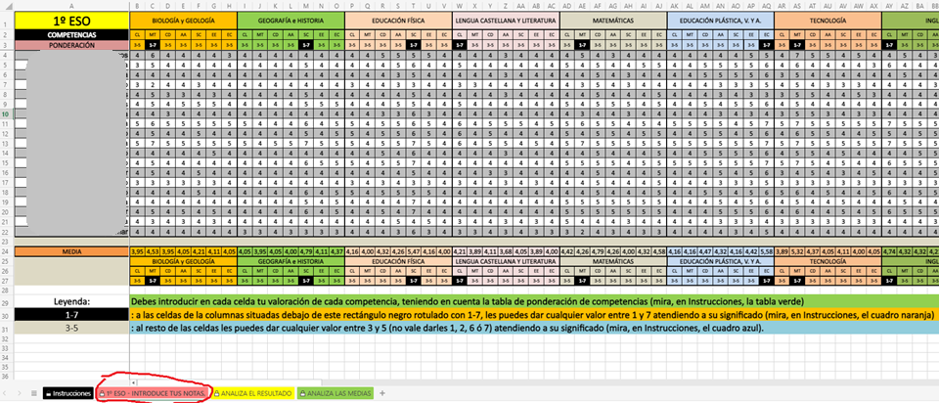
APLICACIÓN ACTUAL: METE TUS NOTAS

Slide 59
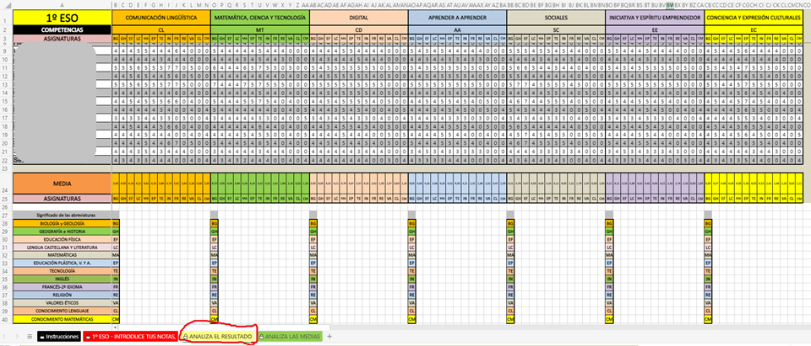
APLICACIÓN ACTUAL: ANALIZA RESULTADO

Slide 60
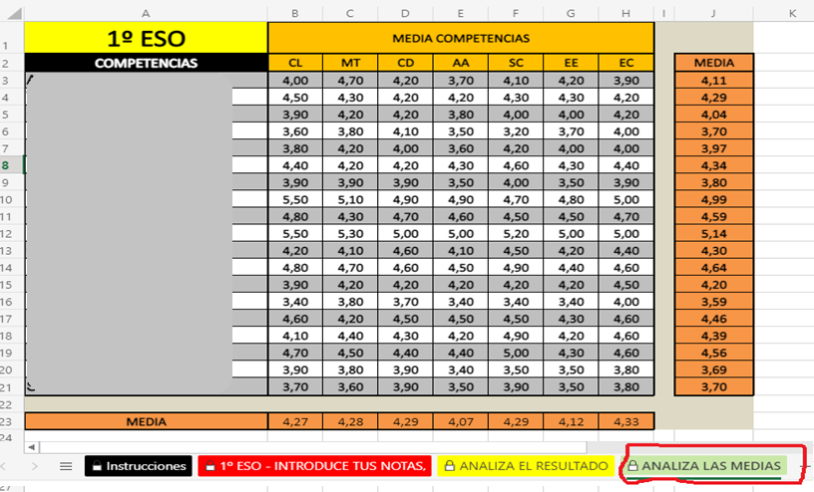
APLICACIÓN ACTUAL: ANALIZA MEDIAS

Slide 61
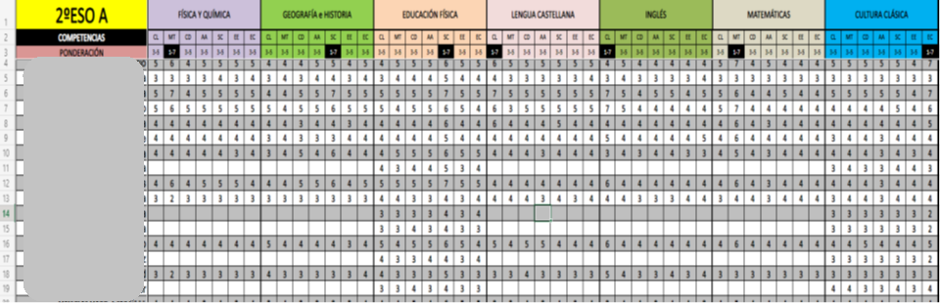
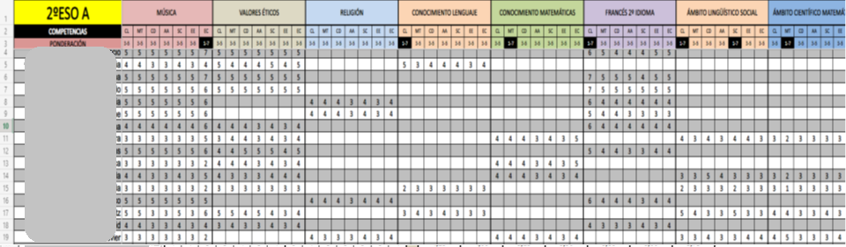
APLICACIÓN ACTUAL: CURSO COMPLETO

Slide 62
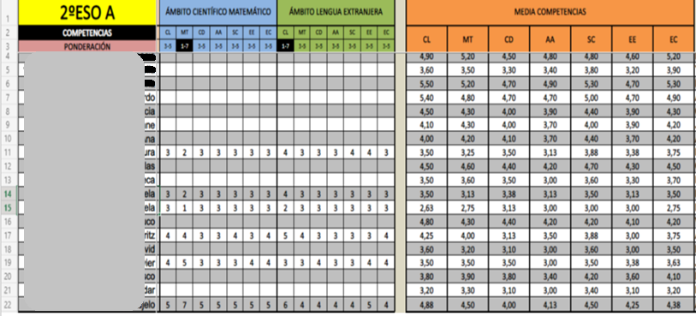
CURSO COMPLETO Y MEDIAS

Slide 63
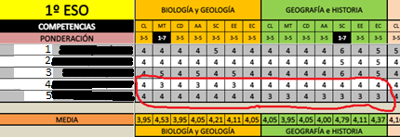
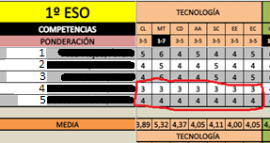
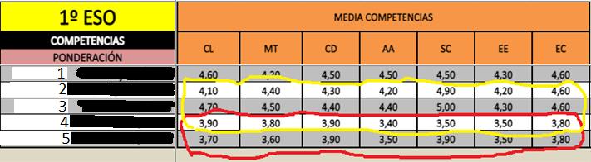
APROXIMACIÓN DE CRITERIOS
HAY COSAS QUE NO SON POSIBLES
RESULTADO

Slide 64
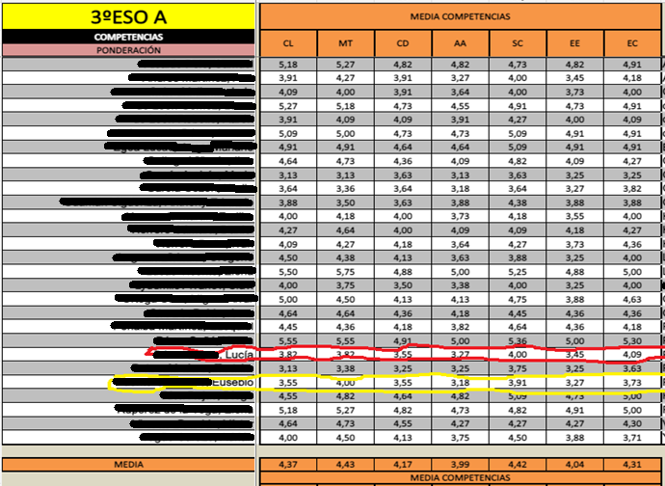
OTRAS CUESTIONES A EVITAR
LE QUEDARON DOS
APROBÓ TODAS

Slide 65
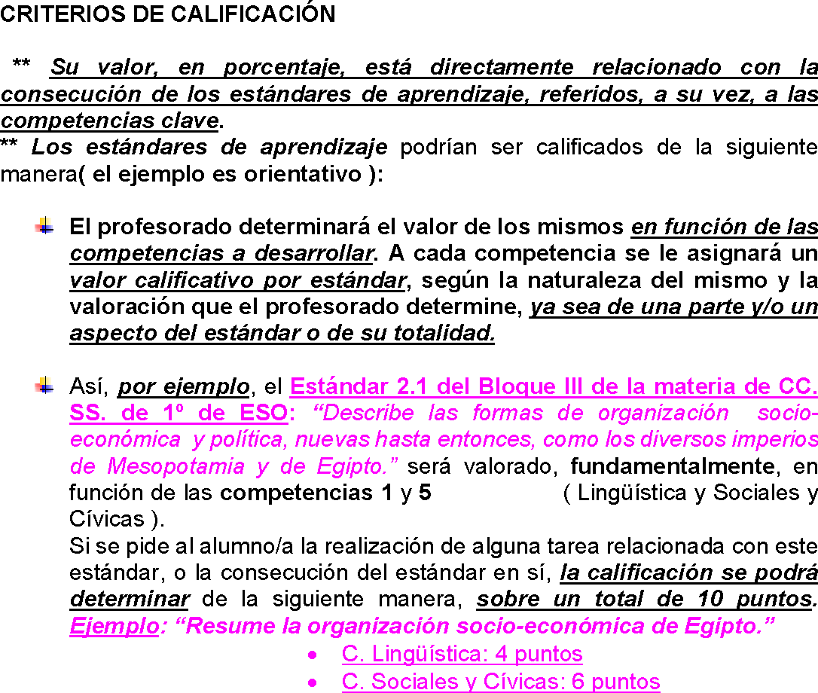

¿CÓMO LLEGAR DE TUS NOTAS A ESTO?

Slide 66
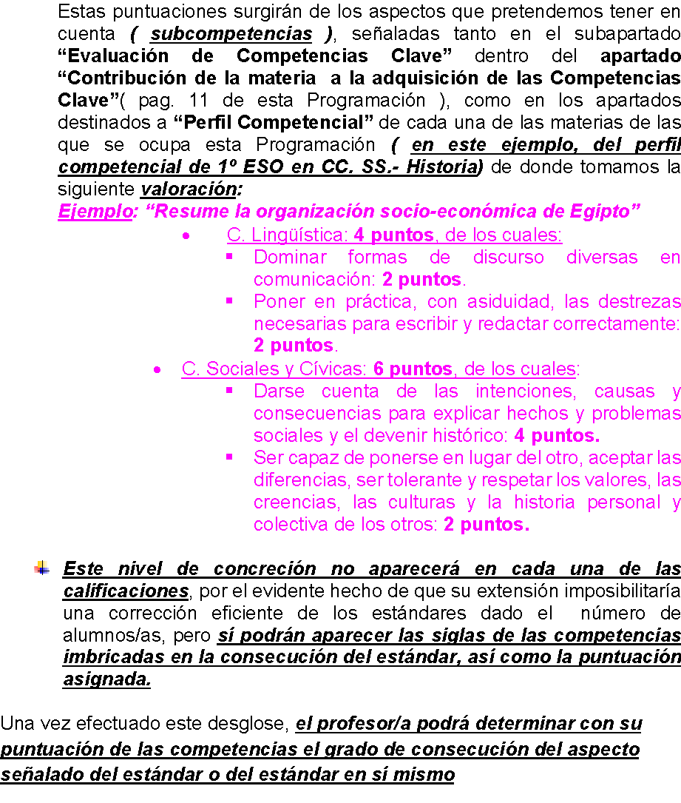

¿CÓMO LLEGAR DE TUS NOTAS A ESTO?

Slide 67
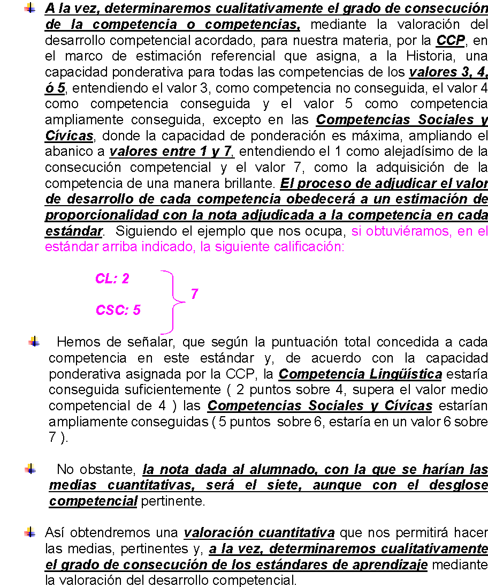

Y SEGUIMOS
CON
EL ROLLO…
¿CÓMO LLEGAR DE TUS NOTAS A ESTO?

Slide 68
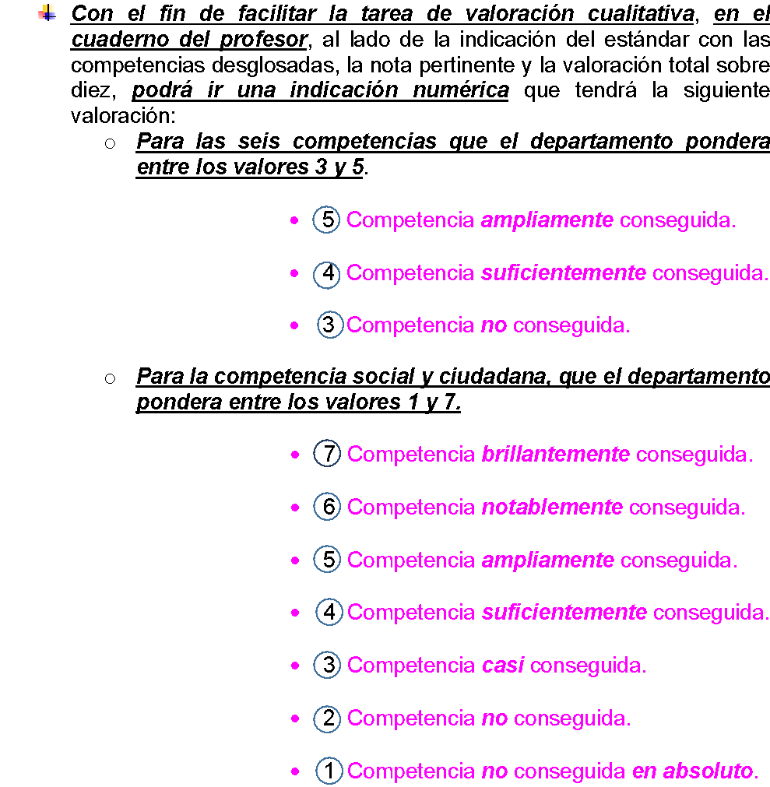

¿CÓMO LLEGAR DE TUS NOTAS A ESTO?

Slide 69
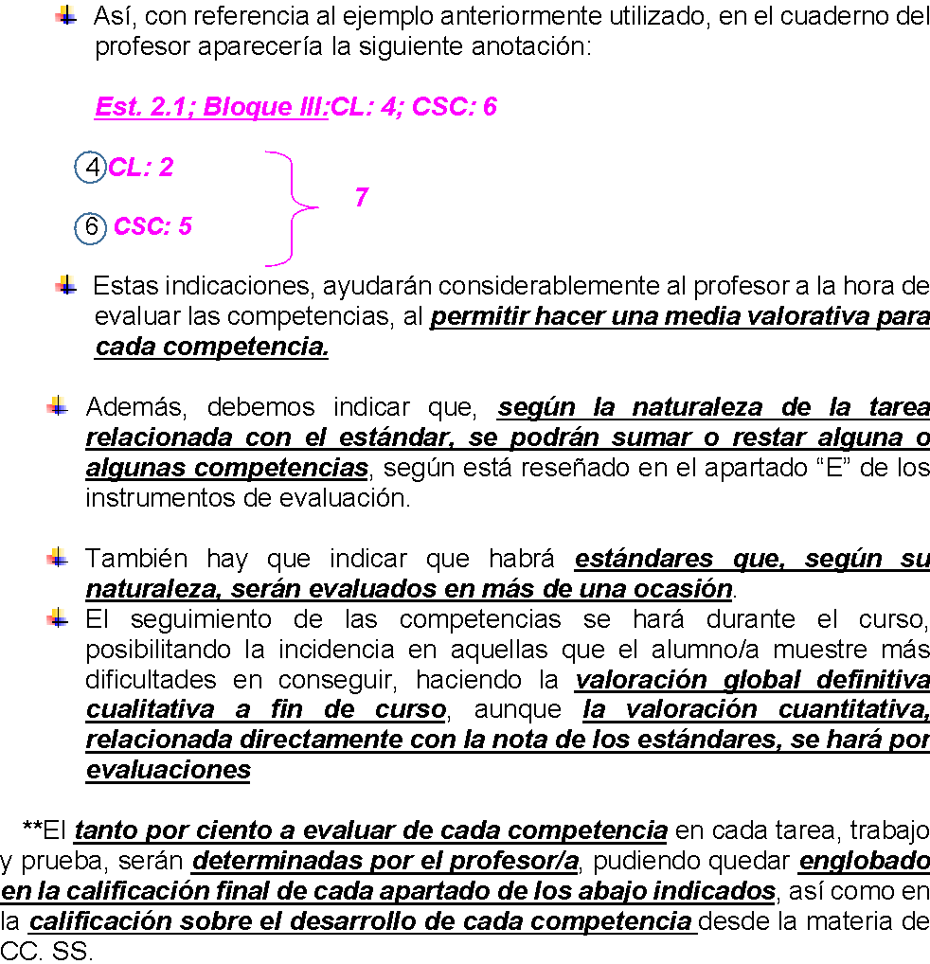

Y AL FINAL…
¿CÓMO LLEGAR DE TUS NOTAS A ESTO?

Slide 70
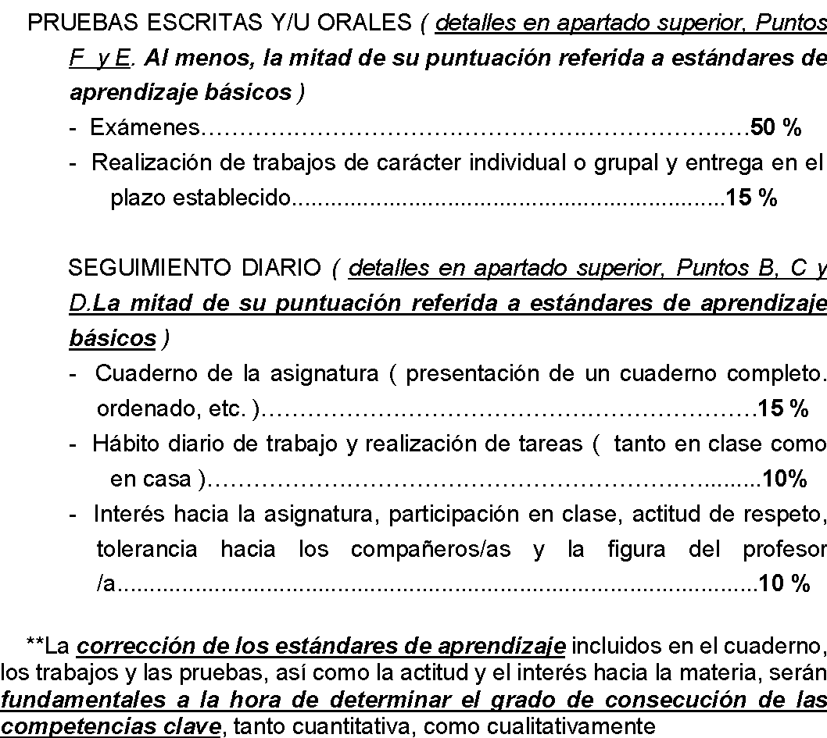
¡¡REMATAMOS CON LOS PORCENTAJES!!
¿CÓMO LLEGAR DE TUS NOTAS A ESTO?

Slide 71
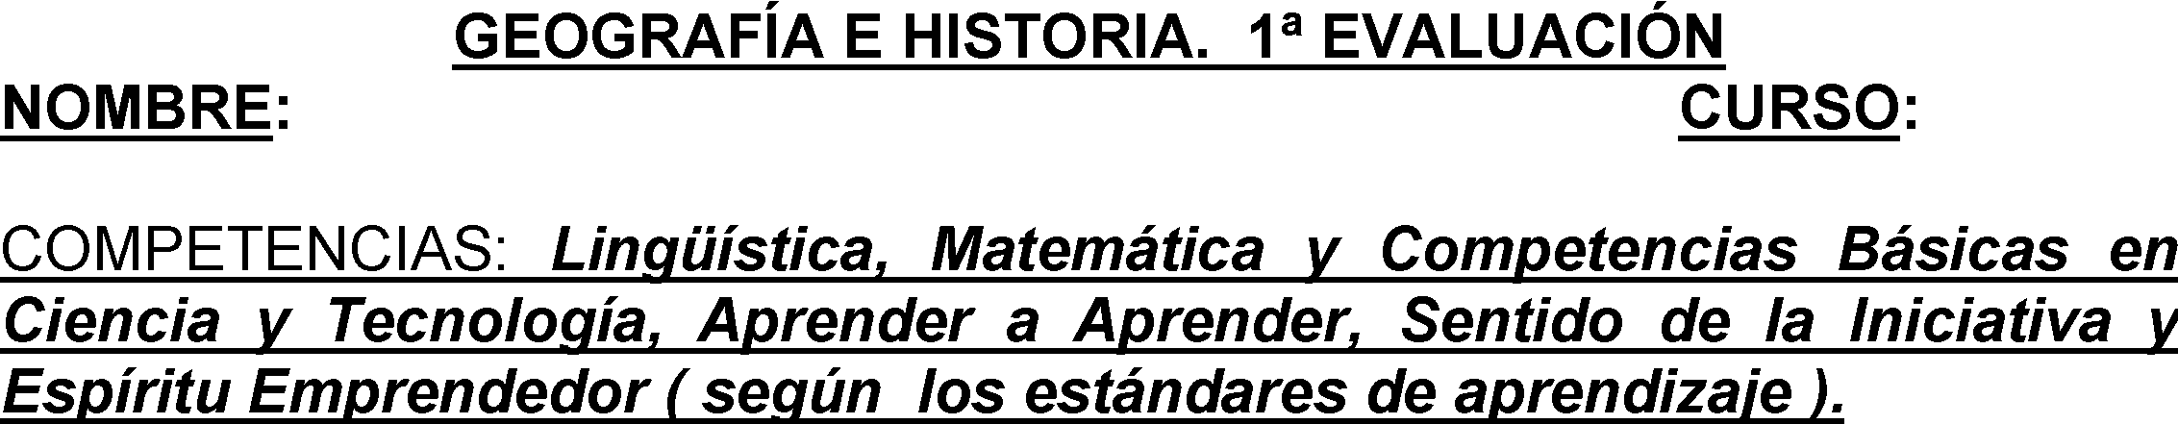
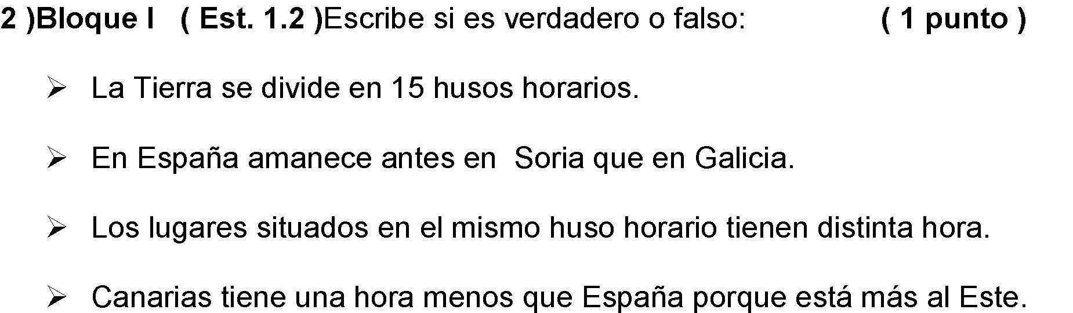
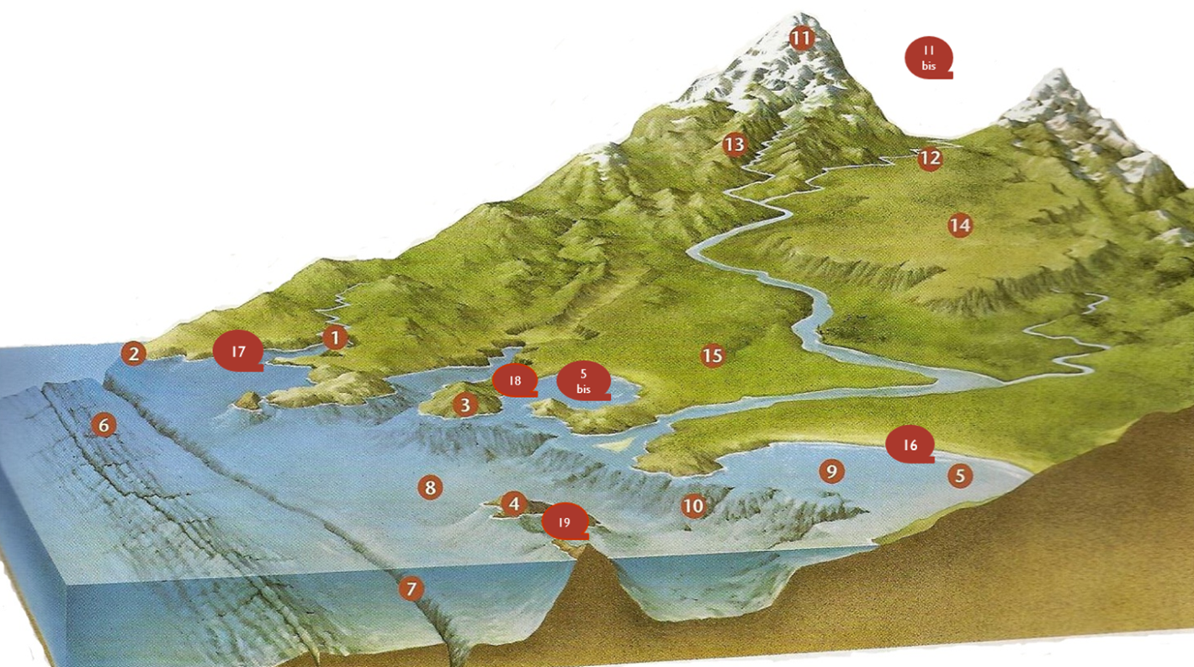
EJEMPLO
DE
EXAMEN
¿CÓMO LLEGAR DE TUS NOTAS A ESTO?

Slide 72
DEFINICIÓN DE EVALUACIÓN OBJETIVA
¿Qué se entiende por objetividad?
Tratar a todos con los mismos criterios, con procedimientos de evaluación adaptados al tipo de contenido, conocidos y ¿aceptados? por todos, teniendo en cuenta situaciones personales.
¿Qué es un procedimiento de evaluación?
Consta de dos partes: la técnica para obtener la información (observación, trabajo del alumno, pruebas objetivas, etc.) y los instrumentos utilizados para medir la información (escalas de apreciación, ficha anecdótica, lista de control, rúbricas, dianas etc.).

Slide 73
LAS ESCALAS DE APRECIACIÓN
Estos instrumentos permiten, a diferencia de las Listas de Cotejo que poseen escalas dicotómicas, detectar el grado en que un sujeto presenta el rasgo evaluado, desde su ausencia o escasa presencia hasta la posibilidad de tener el máximo de éste o de una determinada característica. Por esto se denominan politómicas.
Esto supone que los resultados que arrojan deben ser considerados más a modo de "tendencia" que mediciones con pretensión de exactitud y certeza.

Slide 74
CRITERIOS DE CONSTRUCCIÓN
Determinar el objeto (comportamiento, situación, rasgo) a evaluar.
Definir el objeto.
Si el rasgo es complejo derivar las dimensiones que lo componen. Si es simple no se descompone.
Elaborar indicadores -claramente observables- para cada dimensión o directamente a partir de la definición elaborada.
Validar la relación lógica entre la definición del objeto y/o sus dimensiones y los indicadores elaborados, a través de juicio de experto (validez de contenido).
Seleccionar el tipo de escala a utilizar (numérica, gráfica, descriptiva).
Diagramar el instrumento.

Slide 75
EJEMPLO
Rasgo a evaluar: Disertación
Definición: Consiste en una presentación en la que el expositor debe dominar el tema, desarrollarlo de manera secuenciada, enfatizar las ideas relevantes, expresar los contenidos con claridad relacionándolos con otros contenidos disciplinarios o con situaciones cotidianas.
Además, el expositor debe promover la reflexión del
auditorio con preguntas, sintetizar los contenidos expuestos, utilizar un vocabulario técnico manteniendo siempre la atención del público, emplear material de apoyo y adecuarse al tiempo asignado previamente.

Slide 76
Escala de Apreciación: DISERTACIÓN (diacrónica)
EJEMPLO
INDICADORES | ABR | JUN | SEP | NOV
1. Domina el tema presentado.
2. Desarrolla el tema de manera secuenciada.
3. Enfatiza las ideas relevantes.
4. Expresa los contenidos con claridad.
5. Relaciona la temática con otros contenidos disciplinarios.
6. Relaciona los contenidos con situaciones cotidianas.
7. Promueve la reflexión del auditorio con preguntas.
8. Sintetiza los contenidos expuestos.
9. Utiliza vocabulario técnico.
10. Mantiene la atención del público.
11. Emplea material de apoyo.
12. Se ajusta al tiempo asignado.

Slide 77
LAS RÚBRICAS
Son matrices de valoración, que establecen niveles de desempeño a alcanzar por los estudiantes.
Son una muestra de objetividad y el alumno la percibe como tal.
Estas matrices constituyen un listado del conjunto de criterios específicos y fundamentales que permiten valorar el aprendizaje de conocimientos, destrezas, habilidades y/o actitudes, logrados por un estudiante en el proceso de aprendizaje.
Facilitan la calificación del desempeño del estudiante en las áreas del currículo que son complejas, imprecisas y subjetivas
Permite conocer al alumnado lo que se espera de él en cada tarea y en qué grado.
Permite la participación del alumno en el proceso de evaluación y calificación.

Slide 78





¿QUÉ PUEDEN EVALUAR LAS RÚBRICAS?
Procedimientos
Productos
Rasgos socio-personales
Usar una sierra
Una escultura
Extroversión
Jugar al tenis
Un trabajo escrito
Paciencia
Cantar
Una composición
Cooperación

Slide 79
CRITERIOS DE CONSTRUCCIÓN
Determinar el objeto (comportamiento, situación, rasgo) a evaluar.
Definir el objeto.
Elaborar indicadores -claramente observables-
directamente a partir de la definición elaborada.
Definir los criterios de desempeño a evaluar.
Redactar los niveles de desempeño para cada indicador
y criterio.
Validar la relación lógica entre la definición del objeto y los indicadores elaborados, a través de juicio de experto (validez de contenido).
Validar la relación lógica entre los indicadores elaborados y los niveles de desempeño redactados, a través de juicio de experto (validez de contenido).
Diagramar el instrumento.

Slide 80
¿QUIÉN SE INVOLUCRA EN EL PROCESO?
El profesor establece los criterios.
El alumno conoce de antemano los criterios de su evaluación.
El alumno puede autoevaluar/coevaluar su
rendimiento o el de sus compañeros.
El profesor puede ofrecer retroalimentación detallada y fundamentada.

Slide 81
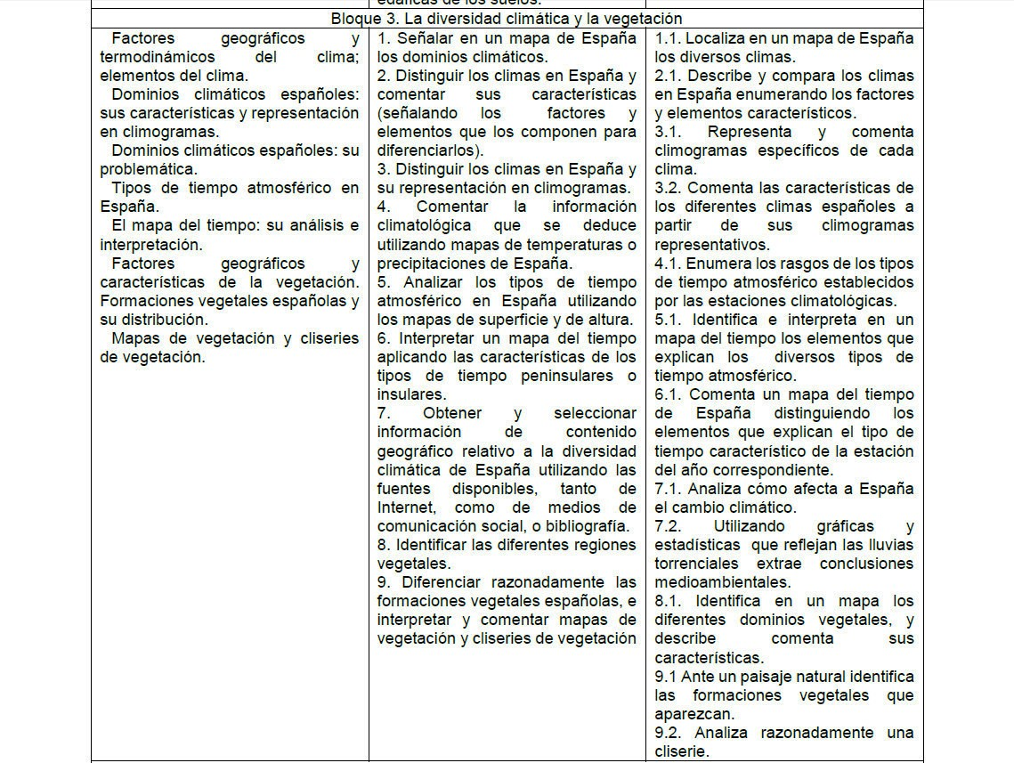
ELABORAMOS UNA RÚBRICA
V
V
V

Slide 82
ELABORAMOS UNA RÚBRICA
CRITERIO | EXCELENTE | MUY BIEN | BIEN | REGULAR
Representa un climograma. | Utilizo una adecuada y proporcionada distribución para representar los grados, l/m2 y meses del año en sus ejes correspondientes. Permite distinguir con claridad las bajas y altas temperaturas y la cantidad de litros/m2 en las precipitaciones Se distingue claramente y con precisión la línea de tendencia. | Utiliza una adecuada y proporcionada distribución de los tramos para representar los grados, l/m2 y meses del año en sus ejes correspondientes. Se distingue claramente la línea de tendencia, aunque falta precisión. | El trazado de los ejes es correcto pero no proporcional. Se indica la temperatura y las precipitaciones en sus ejes correspondientes pero no de forma precisa. No hay línea de tendencia | El trazado de los ejes es poco preciso. Falta alguno de los elementos fundamentales del climograma.
Comenta las características de los diferentes climas españoles a partir de sus climogramas representativos. | Se relacionan correctamente las características térmicas y pluviométricas con el clima correspondiente. Especifico y explico el clima español con el que he relacionado el climograma. Pongo ejemplos de alguna zona o ciudad correspondiente a dicho clima. Hablo de algún dato sobre dicho clima, vegetación, ƌíos… | Se relacionan correctamente las características térmicas y pluviométricas con el clima correspondiente. Explico brevemente el clima con el que he relacionado el climograma. | Relaciono correctamente parte de las características térmicas y pluviométricas del climograma con el cima correspondiente. No soy preciso, tengo fallos en mi argumentación | No relaciono correctamente las características térmicas y pluviométricas del climograma.

Slide 83
EJEMPLO DE RÚBRICA PARA CUADERNO
 | 2´5 PUNTOS | 1´75 PUNTOS | 1 PUNTO | 0´5 PUNTOS | 0 PUNTOS | TOTAL
PRESENTACIÓN ( CAA, CEC ) | Excelente (Gran orden: paginación, secuenciación… intitulación y limpieza ) | Buena (Bastante orden: paginación, secuenciación… intitulación y limpieza) | Suficiente ( Relativo orden: paginación, secuenciación… intitulación y limpieza ) | Mala (Poco orden: paginación, secuenciación… intitulación y limpieza) | Muy mala (Inexistente orden: paginación, secuenciación… intitulación y limpieza)
CALIGRAFÍA ( 1´25 cada ítem ) ORTOGRAFÍA ( CL ) | Excelente (Buena letra: clara y legible) Excelente (Sin faltas) | Buena (Letra: clara y legible) Buena (Muy pocas faltas) | Suficiente ( Letra legible) Suficiente (Algunas faltas) | Mala (Letra poco clara y legible) Mala (Bastantes faltas) | Muy Mala (Letra farragosa e ilegible) Muy mala (Muchas faltas)
REALIZACIÓN DE TAREAS / ACTIVIDADES (CMCBCT, CSC, CEC..) | Excelente (Presenta todas completas) | Buena (Presenta casi todas completas) | Suficiente (Presenta bastantes completas) | Mala (Presenta pocas completas) | Muy mala (No presenta casi ninguna completa)
CORRECCIÓN DE TAREAS / ACTIVIDADES ( CAA, SIEE ) | Excelente (Presenta todas corregidas) | Buena (Presenta casi todas corregidas) | Suficiente (Presenta bastantes corregidas) | Mala (Presenta pocas corregidas) | Muy Mala (No presenta casi ninguna corregida)

Slide 84

DIANAS DE EVALUACIÓN
La herramienta de evaluación por dianas permite acotar el número de criterios de evaluación que queremos con un número determinado de niveles que corresponderán a la valoración que demos a cada uno de ellos.
Imaginemos que queremos hacer un examen con 8 preguntas.
Cada una de ellas valoradas como:
0 = respuesta incorrecta.
1= demuestra comprensión parcial del problema.
2 = demuestra comprensión del problema pero la respuesta no está completa.
3 = solución correcta.

Slide 85
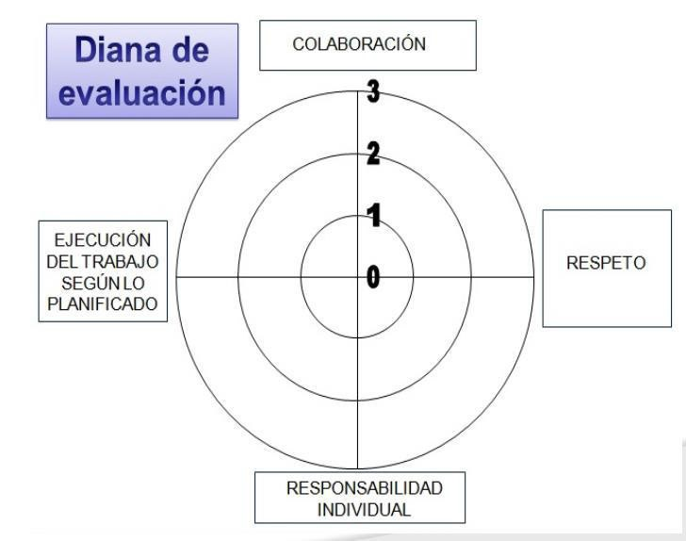
Ejemplo: DIANA DE EVALUACIÓN PARA TRABAJO EN GRUPO
Es una herramienta precisa y rápida de evaluación.
Se puedes observar con un simple golpe de vista.
A mayor área del polígono, mejor puntuación obtenida.
Alumnos con la misma puntuación pueden comparar los resultados visualmente al instante y ver en qué destaca más uno que otro.

Slide 86
“Programación de aula: programar, enseñar y evaluar por competencias”
Ignacio Javier Achútegui Hernández

